Slide 1



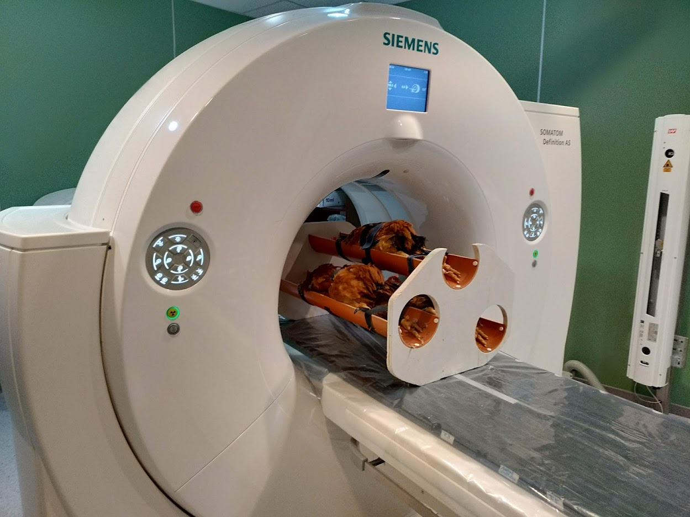
Képalkotó vizsgálatok nyújtotta lehetőségek a tojástermeléssel kapcsolatos kutatásokban
Donkó Tamás, Csóka Ádám, Petneházy Örs, Fajtai Dániel,
Milisits Gábor, Sütő Zoltán
XXII. Tojás Világnapi Szakmai Konferencia, Budapest, 2024. október 11.

Slide 2

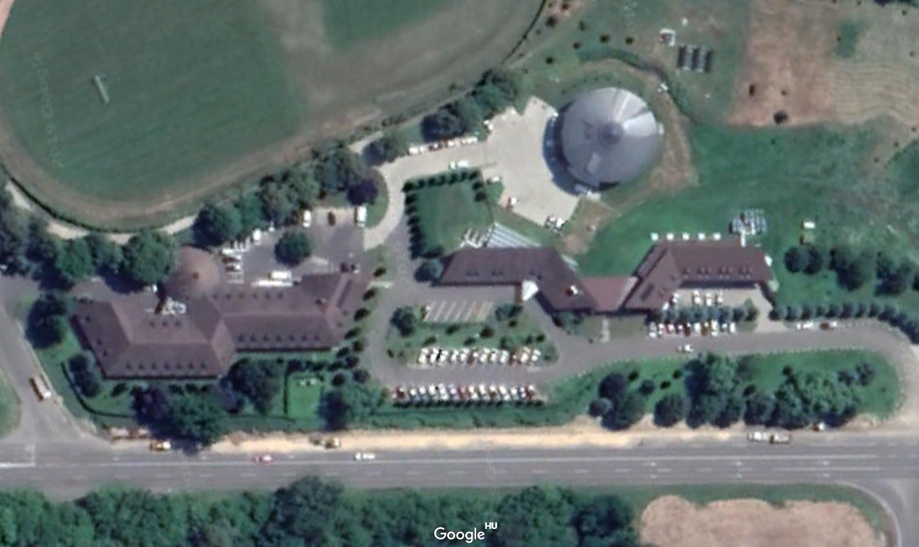





2
Notes:
PATE logo + Medicopus logó

Slide 3


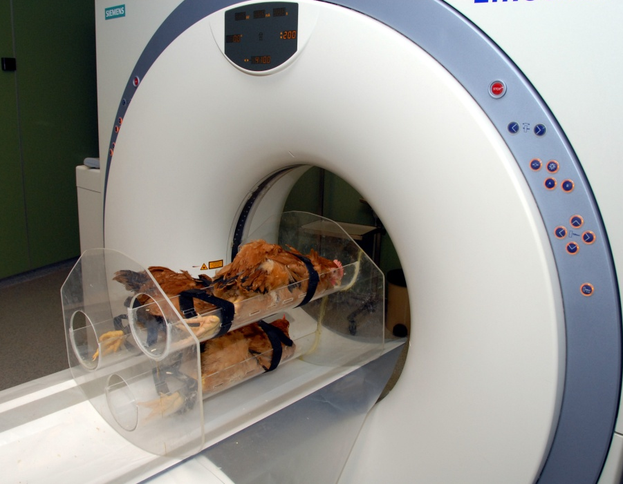
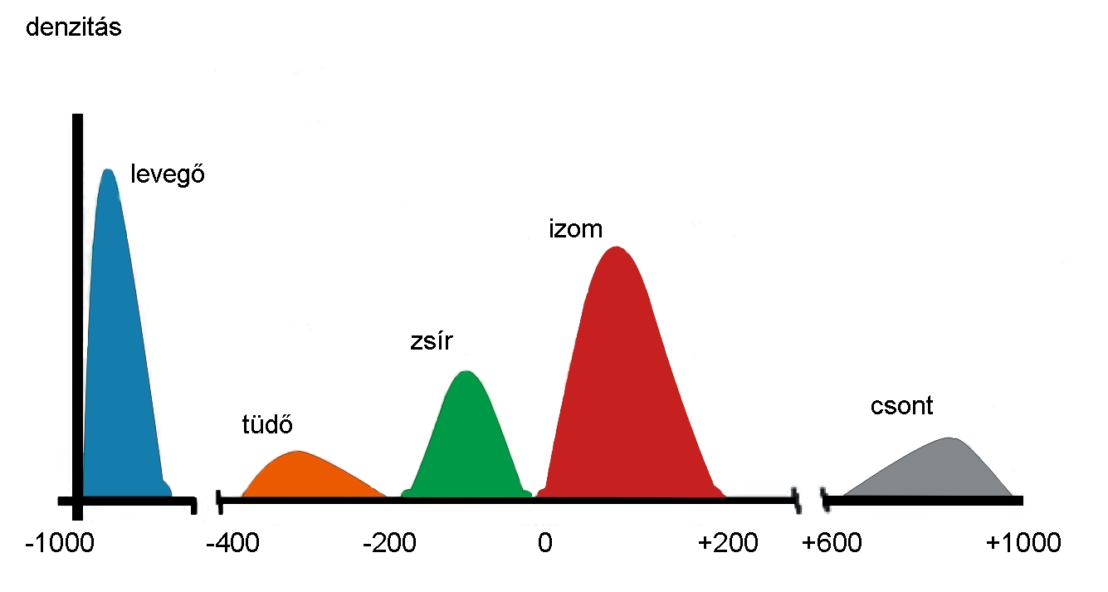
Zsírindex = zsír HU / (zsír HU + izom HU)
víz
Hounsfield (HU) skála

Slide 4
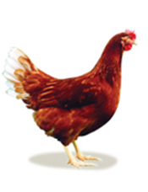
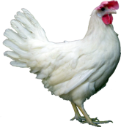
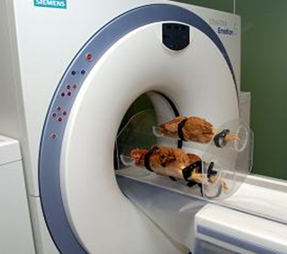
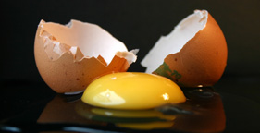
TETRA SL és TETRA BLANCA tojótyúkok test- és tojásösszetétel változásának összehasonlító vizsgálata

Slide 5
TETRA SL és TETRA BLANCA tojótyúkok test- és tojásösszetétel változásának összehasonlító vizsgálata

Slide 6
TETRA SL és TETRA BLANCA tojótyúkok test- és tojásösszetétel változásának összehasonlító vizsgálata
Tojótyúkok testzsírtartalmának változása a tojástermelési periódus alatt

Slide 7
TETRA SL és TETRA BLANCA tojótyúkok test- és tojásösszetétel változásának összehasonlító vizsgálata
Tojótyúkok tojásának sárgája arány változása a tojástermelési periódus alatt

Slide 8
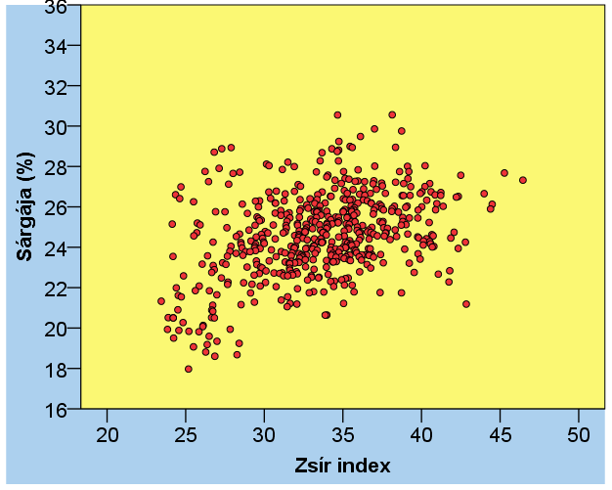
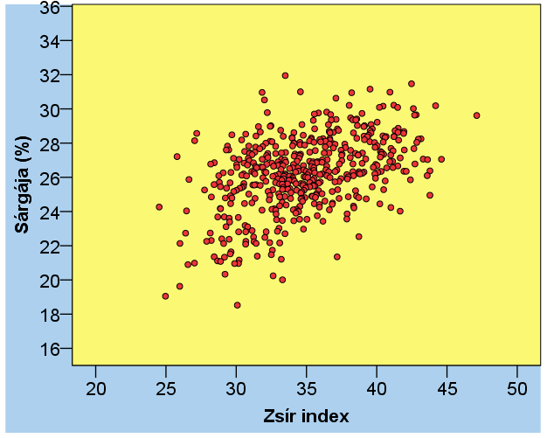
TETRA SL és TETRA BLANCA tojótyúkok test- és tojásösszetétel változásának összehasonlító vizsgálata
r=0,401; P<0,001
r=0,469; P<0,001
A testzsírtartalom és a tojássárgája arányának kapcsolata tojótyúkokban

Slide 9
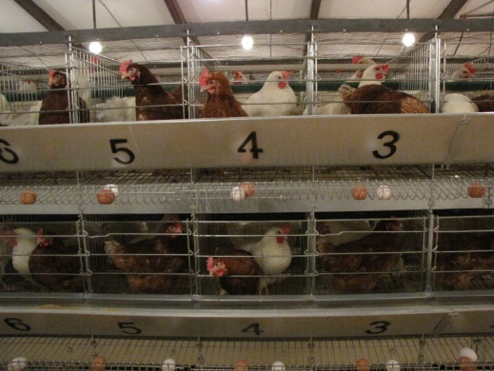
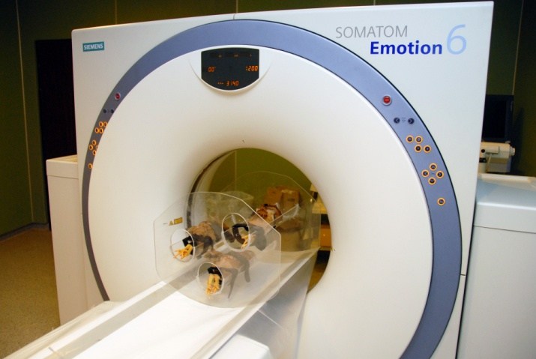
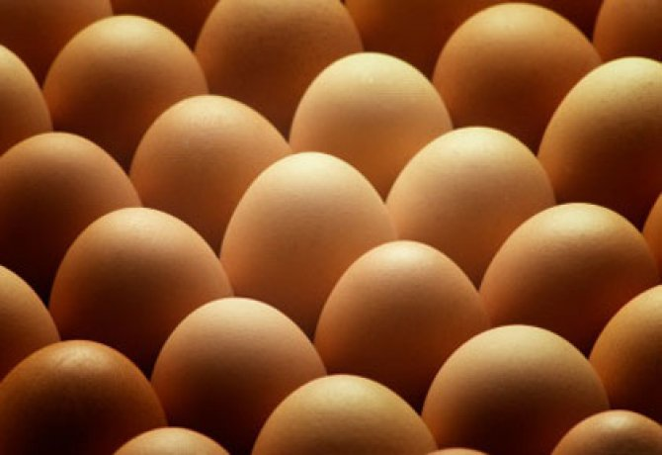
A beólazáskori testzsírtartalom hatása a tojótyúkok termelésére és tojásösszetételük alakulására

Slide 10
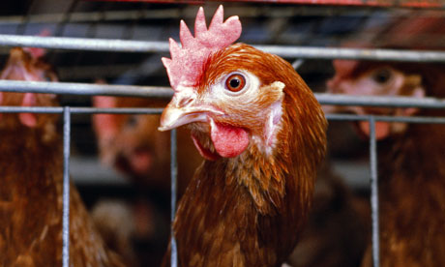
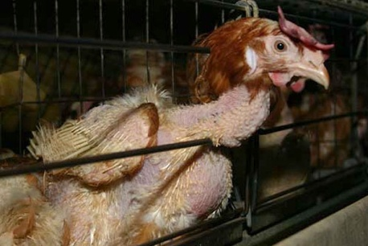
A beólazáskori testzsírtartalom hatása a tojótyúkok termelésére és tojásösszetételük alakulására
A tojótyúkok kondíciója nagyon eltérő
a tojástermelési periódus végén
Gregory, N. G. – Robins, J. K. (1998): A body condition scoring system for layer hens.
New Zealand Journal of Agricultural Research, 41, 555-559.

Slide 11
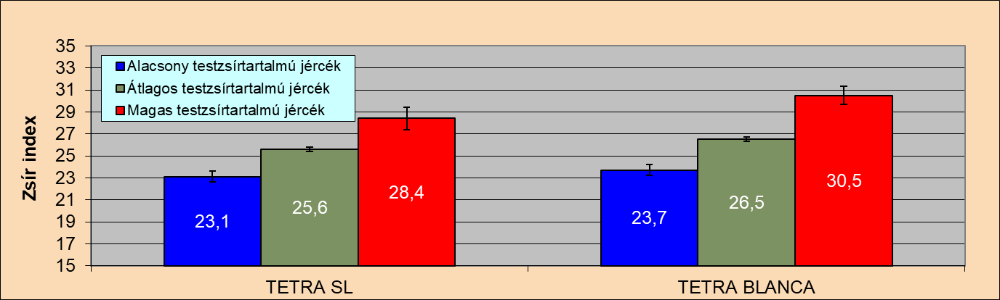
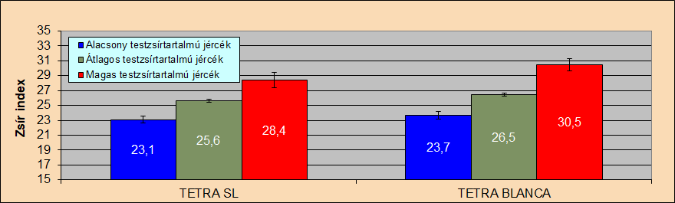
A beólazáskori testzsírtartalom hatása a tojótyúkok termelésére és tojásösszetételük alakulására
A kísérlethez kiválasztott jércék testzsírtartalmának alakulása 16 hetes életkorban (n=60)

Slide 12
A beólazáskori testzsírtartalom hatása a tojótyúkok termelésére és tojásösszetételük alakulására

Slide 13
A beólazáskori testzsírtartalom hatása a tojótyúkok termelésére és tojásösszetételük alakulására

Slide 14
A beólazáskori testzsírtartalom hatása a tojótyúkok termelésére és tojásösszetételük alakulására

Slide 15
A beólazáskori testzsírtartalom hatása a tojótyúkok termelésére és tojásösszetételük alakulására

Slide 16
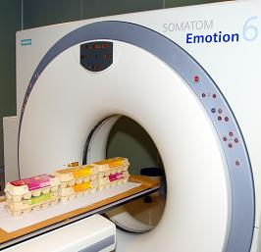
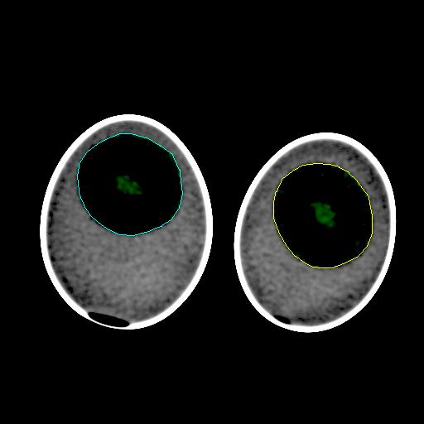
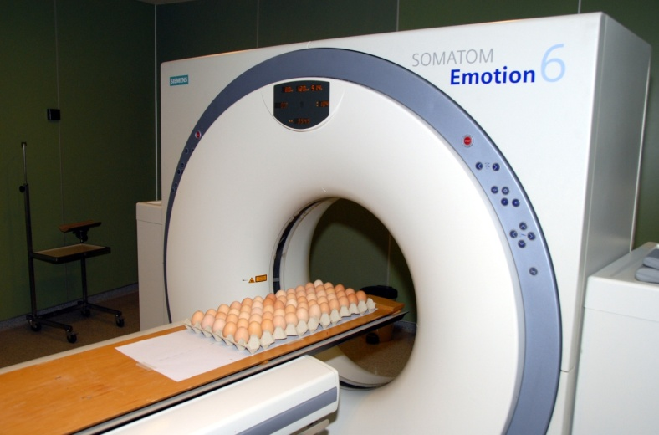
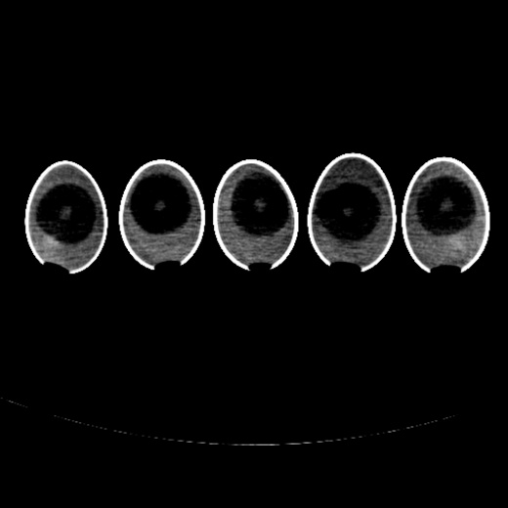
A tojásösszetétel becslése CT-vel

Slide 17
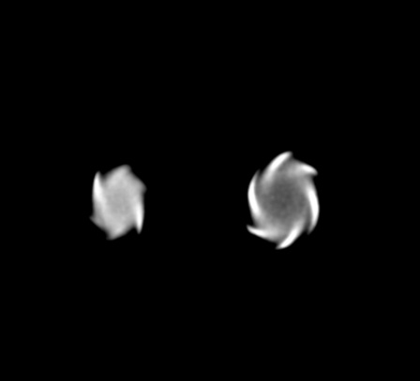
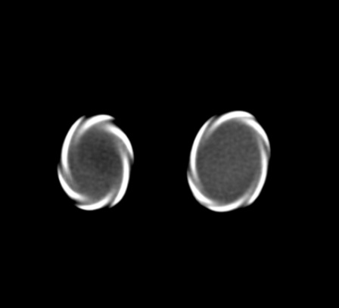
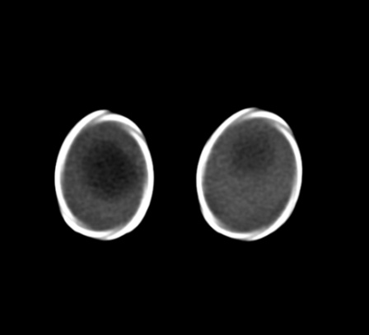
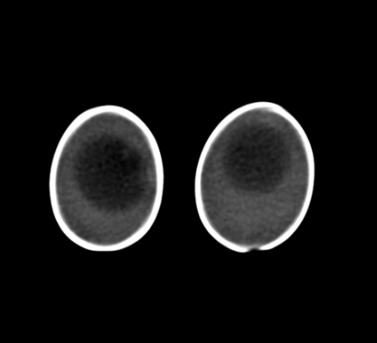
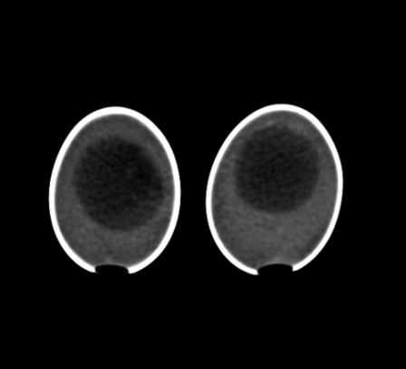
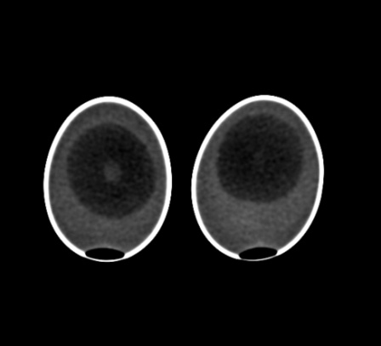
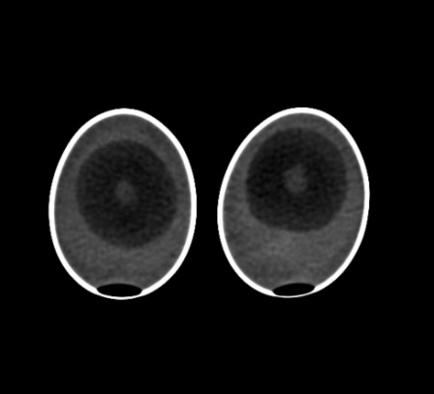

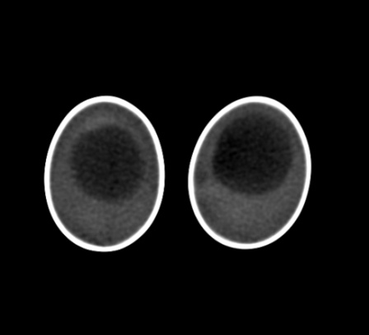
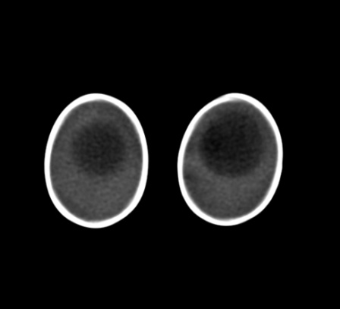
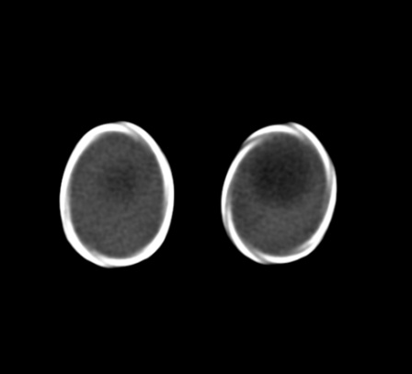
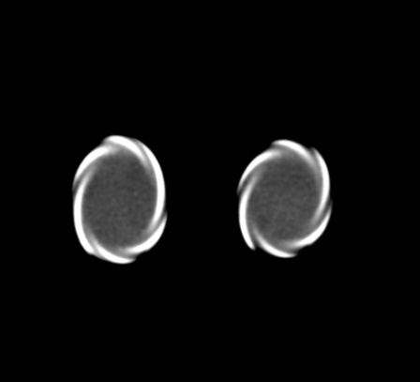
Tojás keresztmetszeti felvételek

Slide 18
fehérje
sárgája

Slide 19
Becslési pontosság
1 felvétel alapján: 69,3%
3 felvétel alapján: 72,9%
5 felvétel alapján: 74,1%

Slide 20
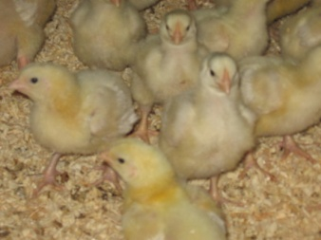
A tojássárgája arányának hatása a csibék kelési súlyára, növekedésére és testösszetétel változására

Slide 21


A tojássárgája arányának hatása a csibék kelési súlyára, növekedésére és testösszetétel változására
3.500 tojás
(24 hetes TETRA-H)
Alacsony sárgája arányú tojások
(10%)
n=350
Magas sárgája arányú tojások
(10%)
n=350
21.2 ± 0.86%
28.2 ± 0.90%
Átlagos sárgája arányú tojások
(10%)
n=350
24.6 ± 0.15%

Slide 22
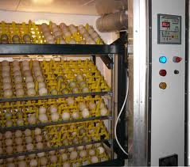
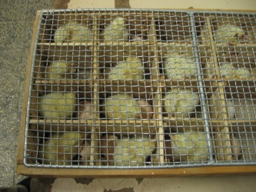
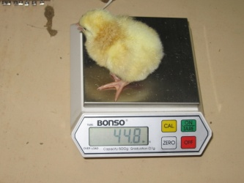
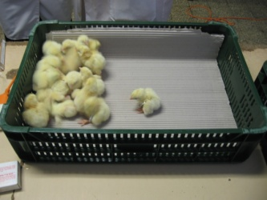
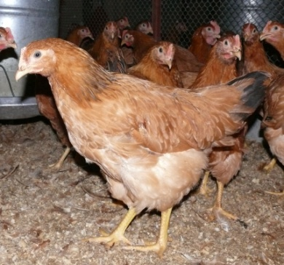
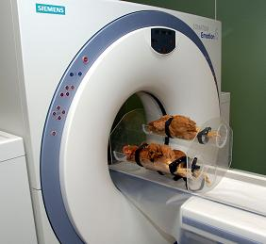
A tojássárgája arányának hatása a csibék kelési súlyára, növekedésére és testösszetétel változására
- Csoportonként 350 tojás keltetése -> pedigré keltetés
- Kelési súly feljegyzése
- Csoportonként 12 naposcsibe teljestest kémiai analízise
- A fennmaradó madarak nevelése 11 hetes életkorig -> csoportonként és ivaronként 15 madár CT vizsgálata hetente, 5 és 11 hetes életkor között

Slide 23
A tojássárgája arányának hatása a csibék kelési súlyára, növekedésére és testösszetétel változására
Eltérő sárgája arányú tojásokból kelt csibék kelési súlyának alakulása

Slide 24
A tojássárgája arányának hatása a csibék kelési súlyára, növekedésére és testösszetétel változására
Eltérő sárgája arányú tojásokból kelt csibék szervezeti fehérjetartalmának alakulása

Slide 25
A tojássárgája arányának hatása a csibék kelési súlyára, növekedésére és testösszetétel változására
Eltérő sárgája arányú tojásokból kelt csibék szervezeti zsírtartalmának alakulása

Slide 26
A tojássárgája arányának hatása a csibék kelési súlyára, növekedésére és testösszetétel változására
Eltérő sárgája arányú tojásokból kelt csibék 11 hetes kori élősúlyának alakulása

Slide 27
A tojássárgája arányának hatása a csibék kelési súlyára, növekedésére és testösszetétel változására
Eltérő sárgája arányú tojásokból kelt csibék szervezeti zsírtartalmának változása

Slide 28
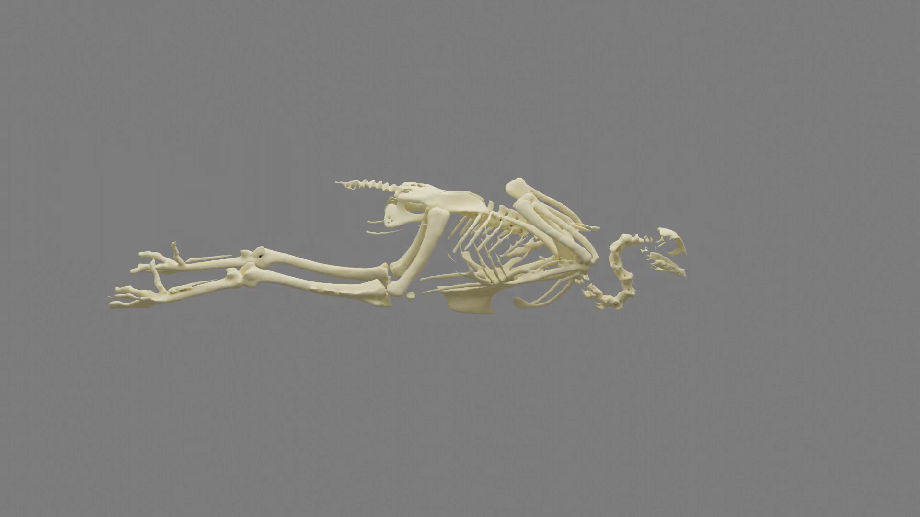
A csontok vizsgálata CT-vel

Slide 29
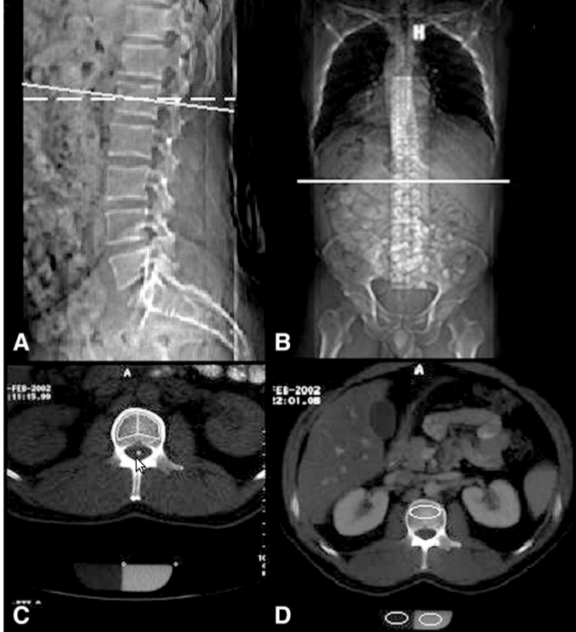
Link et al., Radiology 2004., 231:805-811.

Slide 30

?
0 mg/cm³
200 mg/cm³

Slide 31
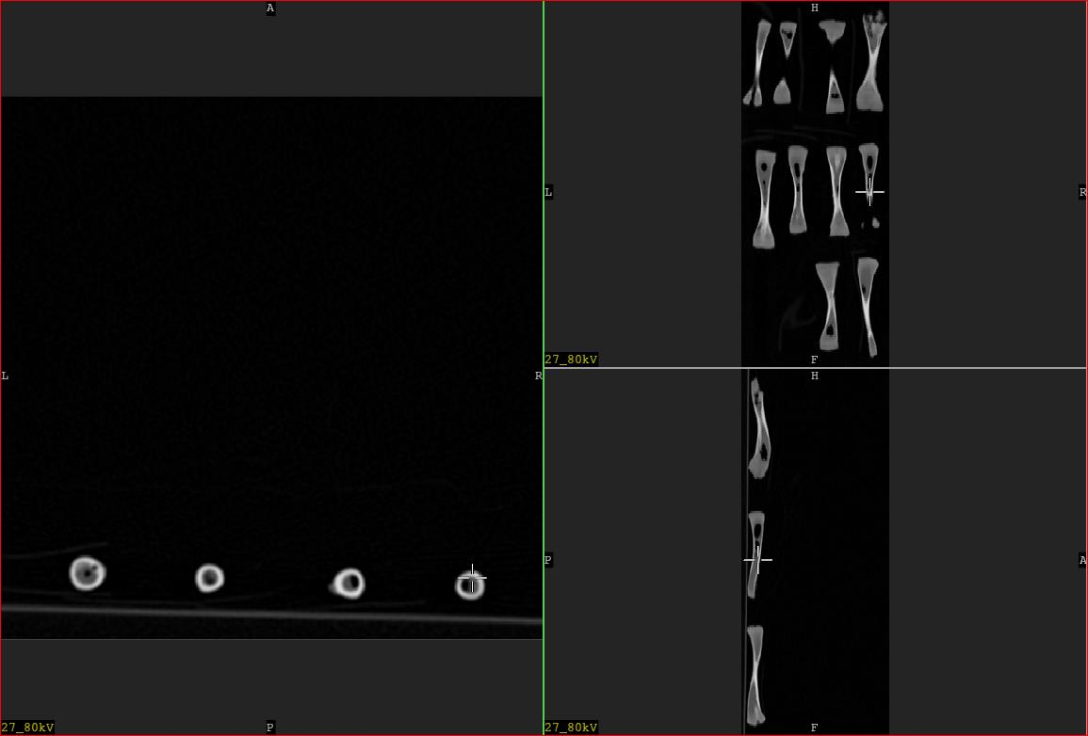

Slide 32
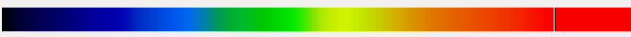
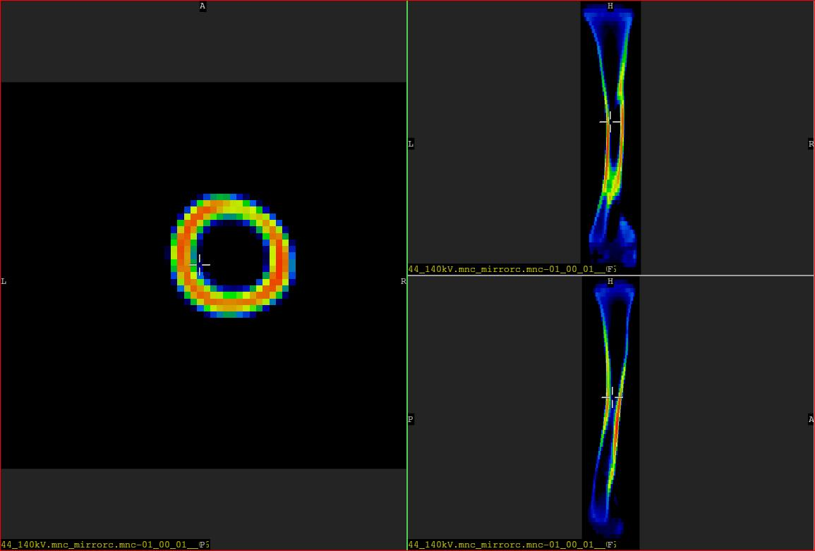
0 mg/cm³
1300 mg/cm³

Slide 33
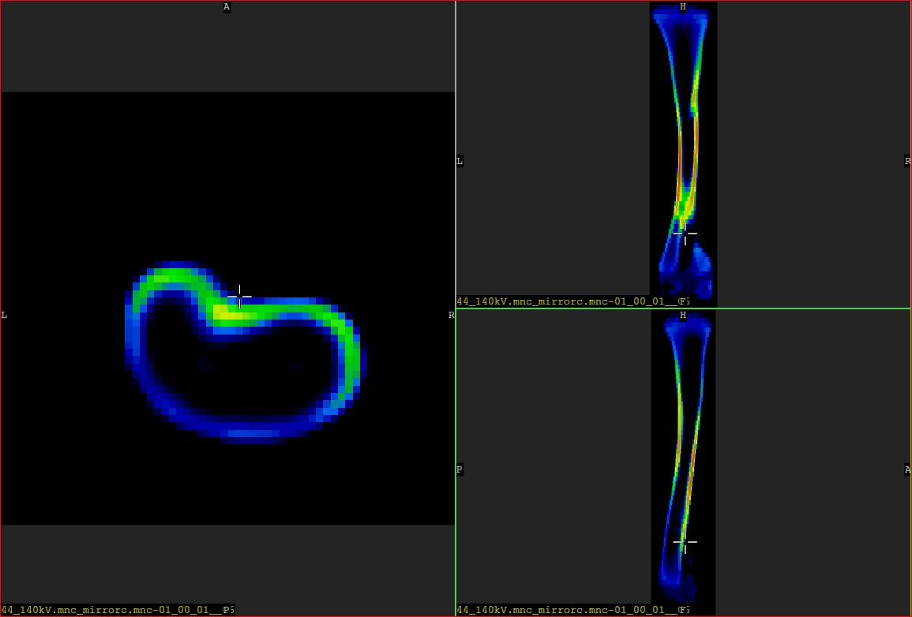
0 mg/cm³
1300 mg/cm³

Slide 34
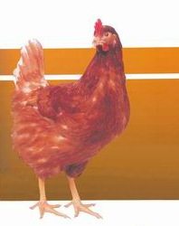
Eltérő foszfor tartalmú diétán tartott tojótyúkok (Hyline Brown) csontjainak vizsgálata komputer tomográffal
Elhelyezés ketrecekben
Takarmány- és ivóvíz felvétel – ad. libitum
Kezelés:
Takarmány foszfor ellátottsága | összes foszfor | nem fitin foszfor | kálcium
ajánlás szerinti (megfelelő) | 4,9 | 2,5 | 38,1
elégtelen | 3,2 | 1,0 | 38,1
Vizsgált paraméterek:
mérések: súly, fajsúly
kémiai vizsgálat: Ca, P, hamu
törésteszt: max. törőerő
CT vizsgálat: becsült átlagos ásványianyag tartalom (BMD)

Slide 35
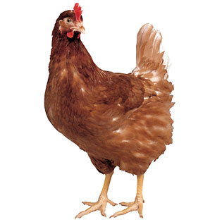
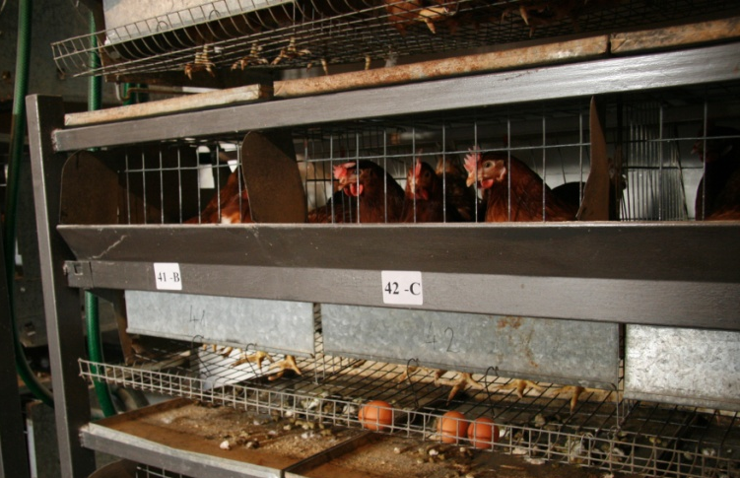
Eredmények
Tojó | megfelelő P ellátás |  | elégtelen P ellátás |  | Szign.
 | átlag | szórás | átlag | szórás
súly (g) | 11,30 | 0,923 | 11,05 | 0,945 | N.S.
fajsúly (g/g) | 1,304 | 0,025 | 1,274 | 0,020 | P<0,001
hamu (mg/g) | 270,8 | 18,6 | 241,8 | 16,5 | P<0,001
Ca (mg/g) | 88,7 | 8,1 | 75,9 | 6,5 | P<0,001
P (mg/g) | 46,4 | 3,6 | 41,3 | 3,1 | P<0,001
F max. (N) | 111,8 | 20,3 | 87,6 | 15,8 | P<0,001
BMD (mg/cm³) | 353,8 | 44,1 | 295,5 | 31,3 | P<0,001

Slide 38
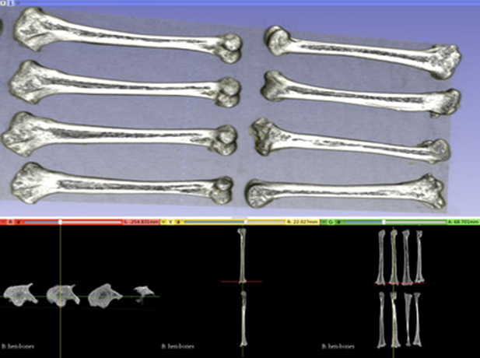
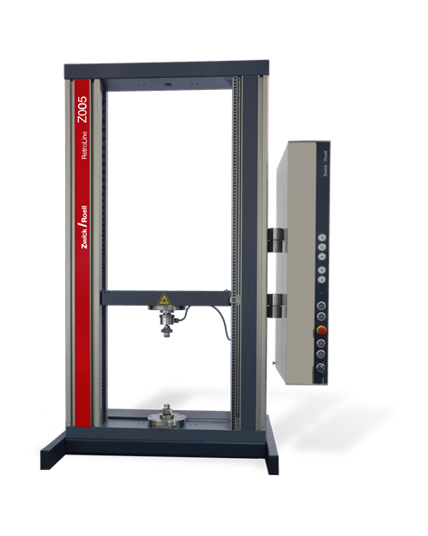

Csont ásványianyag és törőerő becslés
élő tojótyúkokban
54 tojótyúk – 90 hetes életkorban
CT vizsgálat
in vivo
CT vizsgálat
post-mortem, csont
Fizikai és kémiai vizsgálat
post-mortem, csont
Tibiotarsus:
BMD
Csontváz:
térfogat
BMD
Tibiotarsus:
térfogat
BMD
Tibiotarsus:
Súly
Törőerő
Hamu tartalom

Slide 39

Vizsgált paraméterek közötti korrelációk
Csont hamutartalom
és törőerő
becslése PLS regresszióval
 | Hamu tartalom
 | R² | Adjusted RMSE_{cv}
BMD_{ivs} | 0,847 | 1,357
BMD_{ivt} | 0,965 | 0,940
BMD_{pmt} | 0,975 | 0,833
 | Törőerő
 | R² | Adjusted RMSE_{cv}
BMD_{ivs} | 0,925 | 14,5
BMD_{ivt} | 0,718 | 16,47
BMD_{pmt} | 0,963 | 14,11

Slide 40


Merre tovább?
Az irány: A hosszú, hasznos élettartam növelése
Testösszetétel vizsgálatok felértékelődése
A CT képalkotás gyakorlatban történő elterjedésének lehetőségei:
-
- tesztállomás a stabil CT közelében, vagy
a vizsgálandó állatok közelébe szállítható szkenner,
- az in vivo alkalmazás adaptálása tenyésztői és takarmányozási, de állategészségügyi szempontból is újabb kutatási területeket nyithat,
- a gyakorlat számára már elérhető szenzoros technológiák kalibrálásához nyújthat referencia adatokat.
^{www.babolnatetra.com}

Slide 41
Köszönetnyilvánítás
A szerzők ezúton mondanak köszönetet
minden munkatársuknak, akik
közreműködésükkel hozzájárultak
a bemutatott vizsgálatok sikeres lebonyolításához.
TETRAKAP-TECH_08_A3/2-2008-0394
GOP-1.1.1-11-2012-0179
GINOP-2.3.4-15-2016-00005
EFOP-3.6.3.-Vekop-16-2017-00005
2018-1.3.1-VKE-2018-00042

Slide 42










Köszönjük megtisztelő figyelmüket!

